Slide 1

法国哲学
第七讲 庞加莱：科学的价值
人文学院 杜少凯

Slide 2

第七讲 庞加莱：科学的价值
课前阅读与提问
提问环节
回答环节
评分环节

Slide 3
第七讲 庞加莱：科学的价值
项目学习环节安排
第三阶段的路线选择：
1. 巴什拉；柯瓦雷；康吉莱姆（历史路线）
2. 加缪；萨特；波伏瓦（社会路线）
安排：
1. 各自简单搜索资料，选择一个路线（本周）
2. 两条路线各自选择一个负责人（下周三前）
3. 负责人全权负责本组所有成员的项目学习安排和成绩（20%）
4. 下次课的第二节课，两个组各自有20分钟时间“拉票”
5. 所有人投票，选择第三阶段路线，并给两个负责人打分（50%）

Slide 4
第七讲 庞加莱：科学的价值
一、时代、生平与贡献
二、科学贡献与哲学思想
三、《科学的价值》第十章：科学是人为的吗？
四、《科学的价值》第十一章：科学与实在

Slide 5
第七讲 庞加莱：科学的价值
一、时代、生平与贡献

Slide 6
第七讲 庞加莱：科学的价值
一、时代、生平与贡献
从“实证的阶段”到“危机的年代”
“我们所有的思辨，无论是个人的还是群体的，都不可避免地先后经历三个不同的理论阶段：神学阶段，或虚构阶段；形而上学阶段，或抽象阶段；科学阶段，或实证阶段。”孔德 1844 年写下这段话时，科学正处在它的凯旋时刻。拉普拉斯的天体力学、拉瓦锡的化学、居维叶的比较解剖学，共同构成一个自足的体系。
六十年后，科学发展进入了新的时期。1895 年伦琴发现 X 射线，1896 年贝克勒尔发现放射性，1898 年居里夫妇分离出镭，1900 年普朗克提出能量子。物质、能量、因果性——物理学最基本的三个词，同时失去定义。1905 年，爱因斯坦在《论动体的电动力学》中取消以太，也取消绝对同时性。
庞加莱（1854—1912）正站在这两个时代之间。他是最后一代能够通读全部数学的人，也是第一代必须面对“科学基础动摇”的人。这种动摇，正好与孔德的笃信，构成了鲜明的对比。

Slide 7
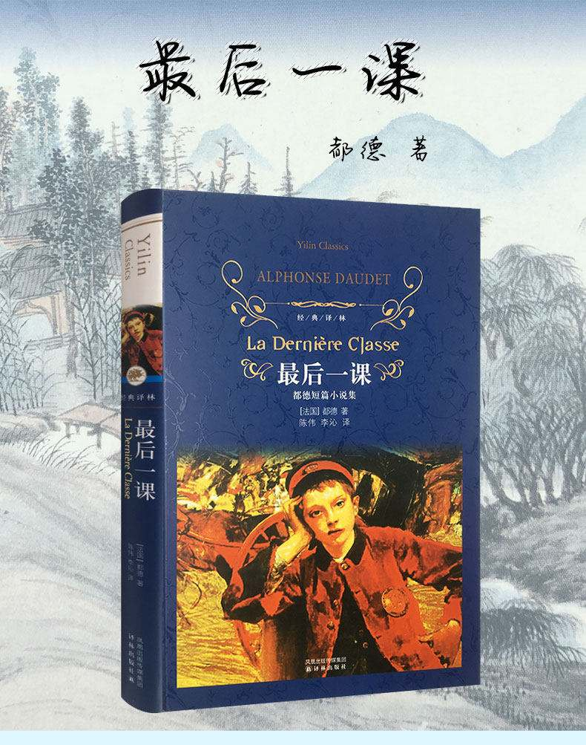
第七讲 庞加莱：科学的价值
一、时代、生平与贡献
普法战争与第三共和国（1870—1885）
1870 年 7 月 19 日，法国对普鲁士宣战。八月，前线崩溃；9 月 2 日色当战役，拿破仑三世被俘；9 月 4 日，巴黎宣布成立共和国。就在这个秋天，普军进入南锡，城里挂起了白旗。
1871 年 1 月 28 日，巴黎停战。3 月 18 日巴黎公社起义，5 月流血收场。5 月 10 日，《法兰克福条约》签订：法国割让阿尔萨斯—洛林，赔款五十亿法郎，德军占领北方诸省直至赔款付清。赔款在 1873 年提前付清，占领军提前撤离，但割地不可逆。
第三共和国的合法性，从此建立在三件事上：小学、兵役、科学。1881 至 1882 年，确立免费、义务、世俗的初等教育；1884 年，工会合法化；1889 年，巴黎世博会与埃菲尔铁塔向世界展示一个复原的法国。

Slide 8
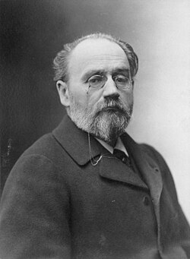
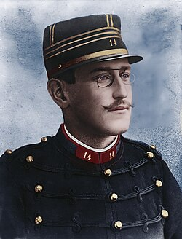
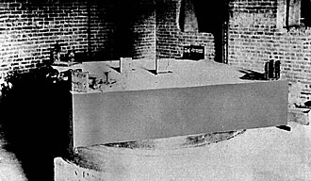
第七讲 庞加莱：科学的价值
一、时代、生平与贡献
共和国与科学的双重危机（1885—1905）
1885 年 6 月 1 日，雨果国葬，两百万人走上街头，第三共和国借此完成自己的精神加冕。1886 至 1889 年，布朗热运动几乎颠覆议会制度；1894 年，犹太军官德雷福斯因莫须有的叛国罪被捕；1898 年 1 月 13 日，左拉在《震旦报》发表《我控诉》——“知识分子”一词诞生；1899 年，德雷福斯获赦免；1905 年，政教分离法通过。共和国在政治上站稳了根基。尽管付出了一定的代价。
同一时期，科学的地基在松动。1887 年，迈克尔逊—莫雷实验没有测到以太漂移；1895 年，伦琴发现 X 射线；1896 年，贝克勒尔发现铀盐自发辐射；1897 年，汤姆孙测出电子；1898 年，居里夫妇分离出镭；1900 年，普朗克提出能量子假说；1905 年，爱因斯坦发表狭义相对论。

Slide 9
第七讲 庞加莱：科学的价值
一、时代、生平与贡献
南锡：边境城市的少年时代
1854 年 4 月 29 日，亨利·庞加莱生于南锡。父亲莱昂·庞加莱是南锡医学院的临床教授，母亲欧仁妮·洛努瓦出身洛林的地方士绅。这个家庭属于第三共和国最稳固的那一层。
1870 年秋，普军进入南锡。十六岁的庞加莱在占领下的中学里准备考试；他的父亲留在城里，继续行医。1871 年条约签订后，南锡从内陆城市变成边境城市，摩泽尔河对岸就是德国。此后四十年，南锡是法国驻军的重镇，也是“复仇”情绪最浓的城市之一。
庞加莱一生很少公开谈论 1870 年。但他的写作有一种与此相关的气质：他不相信宏大的体系，只相信精确的计算；他不谈“科学的使命”，只谈“科学的价值”。他的堂兄雷蒙·庞加莱后来两度出任共和国总统，而亨利一生没有进入政界。

Slide 10
第七讲 庞加莱：科学的价值
一、时代、生平与贡献
从南锡到巴黎
1879 年 8 月，庞加莱以《偏微分方程所定义的函数的性质》获巴黎大学博士学位，导师是埃尔米特。同年，他赴卡昂任数学分析讲师；1881 年回到巴黎，任巴黎大学理学院讲师；1886 年，接任数学物理与概率论教席。
1887 年，三十三岁的庞加莱当选法国科学院院士。
1889 年，瑞典国王奥斯卡二世设立的数学奖颁给庞加莱，奖励他关于三体问题的研究。1895 年，他出版《位置分析》，把拓扑学从零散的观察变成一门学科。1902 年，《科学与假设》；1905 年，《科学的价值》；1908 年，《科学与方法》。三本书都不是系统性专著，而是他为《形而上学与道德评论》等刊物所写文章的结集。
1908 年，他当选法兰西学院院士。1911 年，他出席索尔维会议，会后写下关于量子理论的论文。1912 年 7 月 17 日，庞加莱在巴黎去世，终年五十八岁；次年，《最后的沉思》出版。

Slide 11
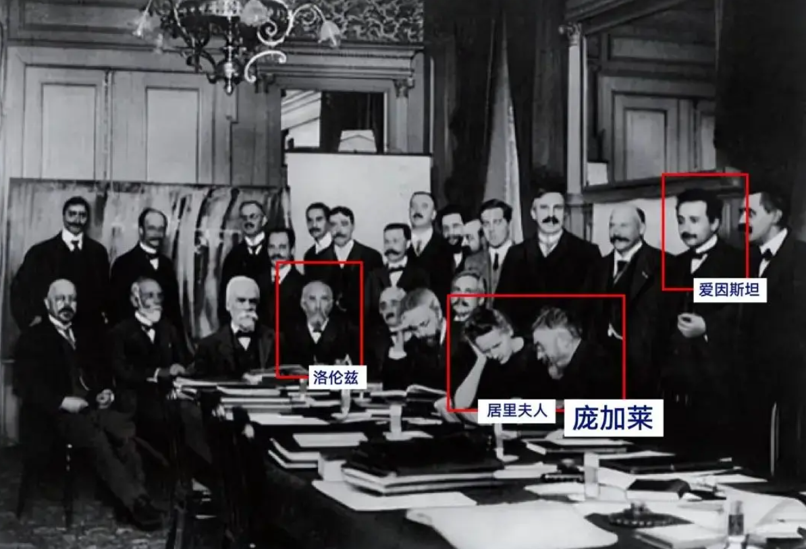
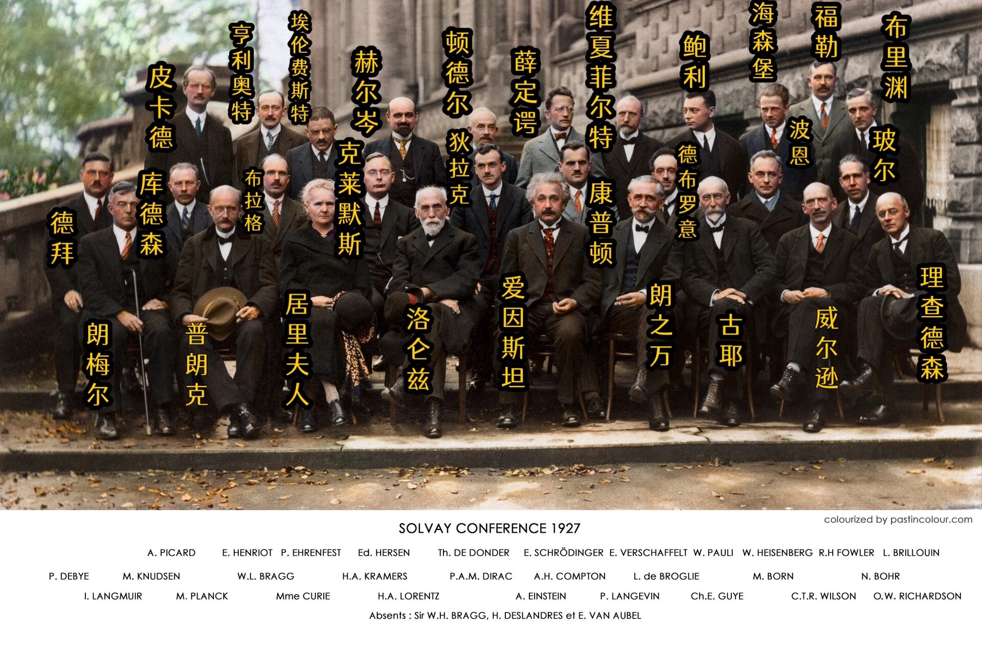
第七讲 庞加莱：科学的价值
一、时代、生平与贡献

Slide 12
第七讲 庞加莱：科学的价值
一、时代、生平与贡献
为什么做了十年哲学？
1900 年 8 月，巴黎召开国际数学家大会，希尔伯特提出二十三个问题，为二十世纪的数学设定议程。同一年，罗素在弗雷格的书稿里发现悖论：集合的集合是否包含自身？数学的基础出现了裂缝。
物理学那边，则是两朵乌云。以太漂移测不到，黑体辐射的公式算不准，放射性的能量来源说不清。1900 年 12 月 14 日，普朗克在柏林物理学会宣读能量子假说；1905 年 6 月，爱因斯坦寄出《论动体的电动力学》。
庞加莱不是旁观者。1904 年 9 月，他在圣路易斯世界博览会的学术会议上发表《数学物理学的现状与未来》，第一次把“相对性原理”当作物理学的基本假设提出；1905 年 6 月 5 日，他向巴黎科学院提交关于电子动力学的短评；1906 年，长文《论电子动力学》发表。

Slide 13
第七讲 庞加莱：科学的价值
一、时代、生平与贡献
哲学思想的呈现
1902 年，《科学与假设》。他讨论数学公理的性质、物理假设的地位、实验的作用。核心论点是：科学的基本概念不是从经验中直接读出的，而是被建构、被选择、被约定的。
1905 年，《科学的价值》。他在圣路易斯演讲的基础上，正面回答“科学有什么用”：科学的价值不在实用，而在它使人理解世界；同时，他必须回应勒卢阿的挑战——如果科学只是约定，它凭什么自称真理？
1908 年，《科学与方法》。他谈科学家的实际工作：假设如何产生，偶然如何被利用，数学发明为何需要审美。
1913 年，《最后的沉思》在他身后出版。他谈量子、空间、时间，也谈科学家的道德。

Slide 14
第七讲 庞加莱：科学的价值
一、时代、生平与贡献
身后：三个分支中的庞加莱
1912 年 7 月 17 日，庞加莱在巴黎去世。葬礼在蒙帕纳斯公墓举行，法国科学院、法兰西学院、巴黎大学都派代表送行。他的同事说，他留下的空白无法填补——不是因为他占据了多少职位，而是因为他同时占据了多少领域。
此后一百年，他的名声分裂为三束。
数学家记得自守函数、庞加莱猜想、三体问题的同宿缠结
物理学家记得相对性原理的先行者、电子动力学的方程
哲学家记得“约定论”这个标签，以及《科学与假设》里那句被反复引用的话：几何公理既不是经验真理，也不是先天综合判断，而是约定。

Slide 15
第七讲 庞加莱：科学的价值
二、科学贡献与哲学思想

Slide 16
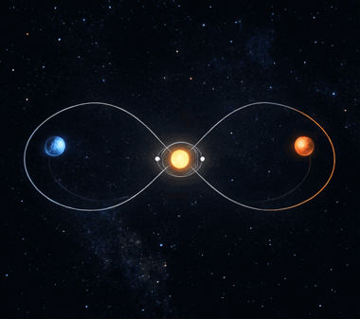
第七讲 庞加莱：科学的价值
二、科学贡献与哲学思想
三体问题
1885 年，瑞典国王奥斯卡二世宣布设立一项数学奖，悬赏解答“太阳系是否稳定”：给定多个天体在万有引力下的运动，能否证明它们将永远在有限范围内运行？1889 年 1 月，评委会宣布获奖者是庞加莱，论文题为《三体问题与动力学方程》。
论文在付印前出了问题。评委会成员米塔格-莱弗勒的助手弗拉格门发现，庞加莱关于稳定性的一个证明有错误。庞加莱撤回了论文，用几个月时间重写；1890 年，修订版发表，篇幅几乎翻倍。
正是在修补错误的过程中，他发现了一类新的轨道：它们无限次地接近某个不稳定轨道，又无限次地离开。后来的人把这种结构叫作“同宿缠结”。它意味着，三体问题不存在一般的解析解，初始条件的微小差异会导致完全不同的结局。

Slide 17
第七讲 庞加莱：科学的价值
二、科学贡献与哲学思想
庞加莱猜想
1895 年，庞加莱出版《位置分析》。书名本身就是宣言：他要研究的是“位置”而不是“度量”。一个图形可以拉伸、弯曲、压缩，只要不撕裂、不粘合，它的某些性质就不变。这些性质——连通的方式、洞的数目、闭合回路的等价类——构成一门新的几何学——拓扑几何。
——度量可以随约定而变，位置关系不变。
——所以庞加莱后来敢说「客观的只是关系」，
他引入了基本群，用代数结构刻画空间的连通性；他修正了贝蒂数的定义，提出同调的思想；1904 年，他在一篇补充论文的末尾写下一个问题：一个单连通的闭三维流形，是否一定同胚于三维球面？这就是后来的“庞加莱猜想”

Slide 18
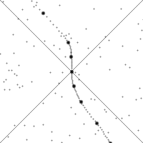
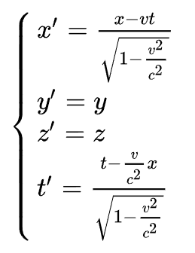
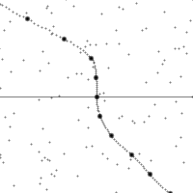
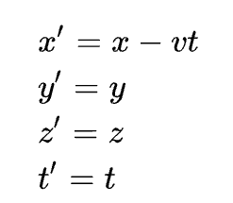
第七讲 庞加莱：科学的价值
二、科学贡献与哲学思想
1904年：同时性的相对性
1904年9月，圣路易斯，国际科学与艺术大会开幕，庞加莱的讲题是《物理学的基础》，核心内容是：
1. 相对性原理对一切物理现象都成立；
2. 绝对时间不可观察，我们所能测量的只是“同时”；
3. 洛伦兹为解释迈克耳孙实验而写下的那组变换（洛伦兹变换），其实构成一个群。

Slide 19
第七讲 庞加莱：科学的价值
二、科学贡献与哲学思想
1905年：《论电子动力学》
1905年6月5日，巴黎，科学院例会。庞加莱宣读一篇只有三页的短评：《论电子动力学》，内容：
1. 证明洛伦兹变换构成群；
2. 给这组变换取名为“洛伦兹变换”；
3. 证明麦克斯韦方程在变换下形式不变；
4. 顺手修正了引力信号的传播速度——它不能超过光速。
1905年6月30日，伯尔尼。爱因斯坦的论文《论动体的电动力学》寄到《物理年鉴》编辑部。

Slide 20
第七讲 庞加莱：科学的价值
二、科学贡献与哲学思想
从“相对论”到约定论
如果几何公理与物理学体系都能做变换，但物理世界却不受影响。这些公理和定律，还称得上“真理”吗？庞加莱在《科学与假设》里给出的回答是：它们是约定——但不是任意的约定。
“多亏这些技巧，科学家用无意识的唯名论把他们所谓的原理凌驾于定律之上。”
“可以这样说，由此结晶而成的原理不再受到实验的检验。”
“此外，我还想起我们的欧几里得空间，欧氏空间是几何学的恰当对象，由于方便的缘故，它被从若干类型中选择出来，这些类型预先存在于我们的心智中，我们称其为群。”
第十章 §4，第 153—156 页（庞加莱在此重述《科学与假设》的结论）。

Slide 21
第七讲 庞加莱：科学的价值
二、科学贡献与哲学思想
勒卢阿的挑战
1907 年前后，天主教现代主义哲学家勒卢阿（Édouard Le Roy）把约定论推到了底：如果科学事实都是科学家造出来的，那么科学就只是行动规则，不是真理。而他引庞加莱为同道。
这使庞加莱不得不表态。他先承认唯名论有它的道理，随即划出边界。
“勒卢阿先生的学说不仅是唯名论的；此外，它还有无疑属于柏格森先生的另一特征，它是反理智主义的。”
“勒卢阿先生在学说上是一个唯名论者，而在情感上却是一个实在论者，只是由于信仰的绝望作用，他似乎想摆脱绝对的唯名论。”
庞加莱必须回答一个问题：如果一切都是约定，他所做科学的价值是什么？
第十章 §1，第 137—138 页。

Slide 22
第七讲 庞加莱：科学的价值
三 《科学的价值》第十章

Slide 23
第七讲 庞加莱：科学的价值
三、《科学的价值》第十章
§1 勒卢阿的命题
“科学仅仅是由约定组成的，科学表面上的确定性只是归因于这种情况；科学事实和科学定律都是科学家人为的产物，后者更有理由如此；因此，科学不能教导我们以任何真理，它只能作为行动规则为我们所用。”
“在这里，我们辨认出以唯名论的名称为人所知的哲学理论；在这一理论中并非一切都是虚假的；必须把它的合理领域留给它，但是不应该容许越出这个领域。”
“这并非一切;勒卢阿先生的学说不仅是唯名论的;此外，它还有无疑属于柏格森先生的另一特征，它是反理智主义的。根据勒卢阿先生的学说，理智使它的所有接触发生畸变，这对于它的必要的“交谈”工具而言则更为正确。实在只存在于我们短暂而变动的印象中，当我们与这种实在接触时，它便会荡然无存。”
《科学的价值》第十章 §1，第 137 页。

Slide 24
第七讲 庞加莱：科学的价值
三、《科学的价值》第十章
§1 反理智主义
“排斥分析和“言说”的反理智主义哲学正是以此宣布其自身亦是不可传达的；它本质上是一种内在论哲学，或者至少说来，只有它的否定结论可以传达……这种哲学的弱点就在于此。”
“如果不用他的理智，那么用什么眼睛呢？感情、本能可以指导理智，但却不能使理智变得无用；感情、本能可以指挥眼之所向，但却不能代替眼睛。”
“可以假定，感情是工人，而理智仅仅是工具而已。可是，理智即使对于盲目力量的行为来说不是不可或缺的，但至少对于哲学思维来说，难道不是必不可少的工具吗?因此，哲学家实际上不可能是反理智主义的……理智在容许行动优先时，它将这样保持其思想的芦苇的优势。”
第十章 §1，第 138–139 页。

Slide 25
第七讲 庞加莱：科学的价值
三、《科学的价值》第十章
§2 科学：带来认识还是指导行动？
“游戏规则是一种任意的约定，即使采取相反的约定，亦无妨碍。与此不同，科学却是一种富有成效的行动规则，需要附带说明的是，至少就一般情况而言，如果反其道而行之，就不会成功。”
“科学能够预见，并且正因为它能够预见，所以它才是有用的，才能作为行动规则使用。”
“无法逃脱这种进退维谷的处境；或者科学不能使我们预见，而且作为一种行动规则毫无价值；或者科学能使我们以某种不完善的形式预见，而且作为一种认识手段并非毫无价值。”
“依我之见，认识才是目的，而行动则是手段。我自己庆幸工业的发展，不只是因为工业为科学的倡导者提供了有力的证据，尤其是因为工业给予科学家以自信心……”
第十章 §2，第 140–141 页。

Slide 26
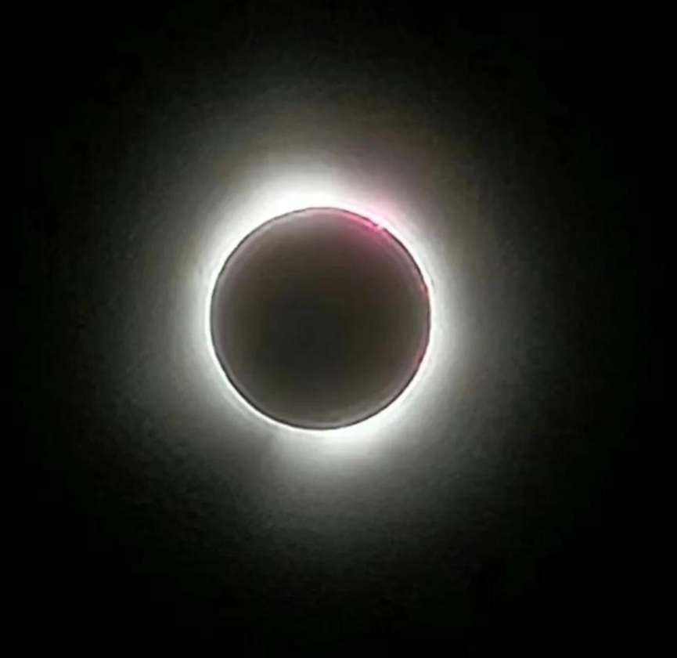
第七讲 庞加莱：科学的价值
三、《科学的价值》第十章
§3 科学事实是编造的吗？
1a: 一个目睹日食的人感觉到昏暗的印象
1b: 做出天变暗了的断言
2a: 天文学家的手表指向九时
2b: 天文学家说，日食发生在九时
3: 天文学家又说，日食发生在根据牛顿定律制定的表格所推算的时间。
4: 伽利略最后说，日食是地球绕太阳旋转的结果。”
“在六个阶段中的第一阶段，事实还是完全未加工的，也可以说是单独的，它与所有其他可能的事实完全不同。从第二阶段起，情况已经不再相同了。事实的表述总是要与无数的其他事实相配合。”
第十章 §3，第 143–144 页。

Slide 27
第七讲 庞加莱：科学的价值
三、《科学的价值》第十章
§3 科学事实与未加工的事实
“未加工的事实的陈述和科学事实的陈述之间有什么差别呢?其差别正像同一个未加工的事实用法语陈述和用德语陈述二者之间的差别一样。科学的陈述首先不过是把未加工的陈述翻译成一种与通用的德语或法语有区别的语言，因为它是供极少数人使用的。”
“科学事实只不过是翻译成方便语言的未加工的事实而已。”
“研究未加工的事实是否是科学的外围似乎是多余的，因为既没有无科学事实的科学，也没有无未加工事实的科学事实，由于科学事实只不过是未加工事实的翻译而已。”
“科学家就事实而创造的一切不过是他用以阐述这一事实的语言。如果他预言事实，那么他将使用这种语言，对于所有讲该语言和理解该语言的人来说，他的预言便摆脱了模棱两可。”
第十章 §3，第 146、148 页。

Slide 28
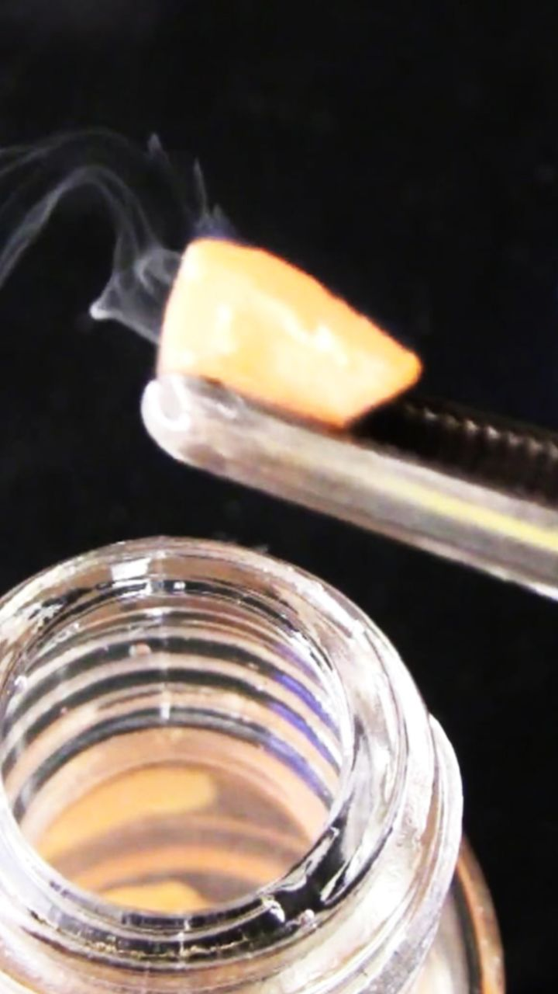
第七讲 庞加莱：科学的价值
三、《科学的价值》第十章
§4 从事实到定律
“当我说：磷在44℃熔化，我认为我阐述了一个定律；实际上，这恰恰是磷的定义；假使有人发现了一种物质，该物质具有磷的所有其他性质，但却不在44℃熔化，那么我将给它另外一个名称，这就是一切，而该定律依然为真。”
“很清楚，如果把定律降低为那样的东西，那么它们就不能用以预言；而且它们会毫无用处，既不能作为认识的手段，也不能作为行动的准则。”
“当我说:磷在44°C熔化，我的意思是:具有这样一种性质(即磷的所有性质，熔点除外)的所有物质都在44°C熔化。如此理解，我的命题的确是一个定律，而且这个定律对我可能是有用的，因为我如果遇到了具有这些性质的物质，我便能做出预言，它将在44°C熔化。”
“毫无疑问，定律可以被发现为假。”
第十章 §4，第 151 页。

Slide 29
第七讲 庞加莱：科学的价值
三、《科学的价值》第十章
§4 定律与约定的“原理”
“需要足够注意的是，只要存在着定律，不管这个定律是真还是假，都不会划归为同义反复。”
“当一个定律被认为由实验充分确认时，我们可以采取两种态度。我们可以把这个定律留下争论；于是，它依然要受到持续不断的修正，毋庸置疑，这将以证明它仅仅是近似的而终结。或者，我们也可以通过采纳使命题可以肯定为真的约定，从而把定律提升为原理。”
“由此结晶而成的原理不再受到实验的检验。它既不为真也不为假，它是方便的……如果所有的定律都被转变为原理，那么科学便会一无所有。”
第十章 §4，第 152–154 页。

Slide 30
第七讲 庞加莱：科学的价值
三、《科学的价值》第十章
§4 不变量与“翻译”
“即使既无译员亦无词典，如果德国人和法国人在隔绝的世界里生活了若干世纪之后突然相互接触，你能认为，在德语书籍中记载的科学与在法语书籍中记载的科学之间会毫无共同之处吗?法国人和德国人最终肯定会彼此了解的……即使法国人不学德语，无疑也能理解德语，但这是因为在法国人和德国人之间，依然有某种共同之处，由于他们两者都是人。”
“现在，翻译的可能性隐含着不变量的存在。翻译就是精确地分离出这种不变量。例如，破译密码就是在进行字母置换时，寻求密件中保留的不变量。”
“不变的规律就是未加工的事实之间的关系，而“科学事实”之间的关系总是要保持与某些约定有关的东西。”
第十章 §4 末，第 158 页。

Slide 31
第七讲 庞加莱：科学的价值
四 第十一章：科学与实在

Slide 32
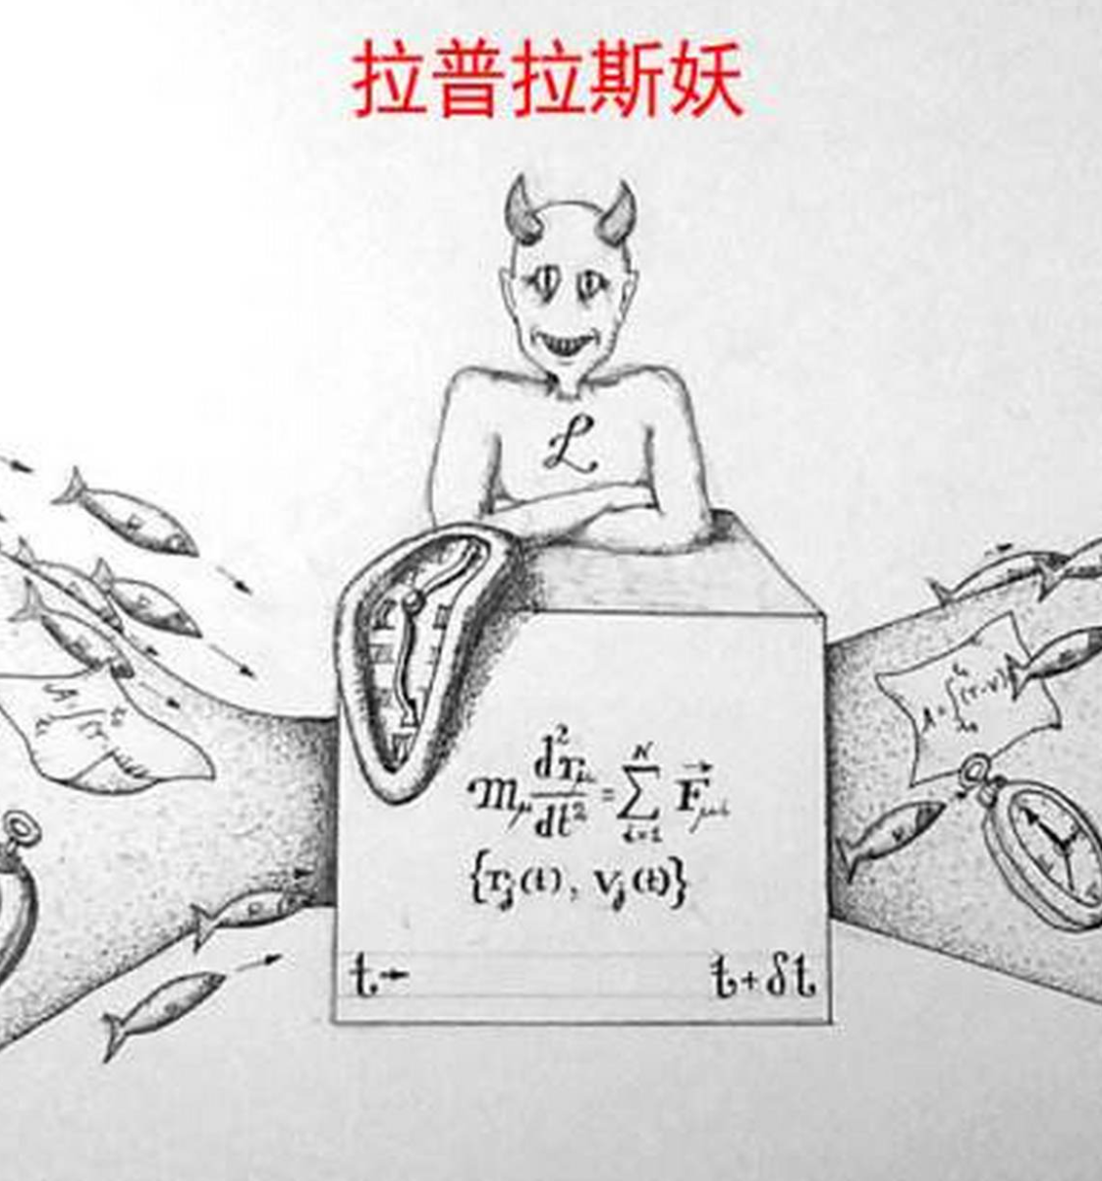
第七讲 庞加莱：科学的价值
四、《科学的价值》第十一章：科学与实在
§5 定律只能是近似和不完美的
“如果我们考察任何特定的规律，我们可以预先确定，它只能是近似的。事实上，它是从实验证实中推断出来的，这些证实曾经是、而且只能是近似的。”
“（描述完全状态）这样一种描述不应在定律的表述中出现;而且，要是这样做了，定律就会变得无法应用了”
“每一个定律只是不完美的和暂时的陈述，它必定在某一天被另一个优越的定律所代替，前者只不过是后者粗糙的翻版而已。因此，毫无自由意志干预的余地。”
第十一章 §5，第 159 页。

Slide 33
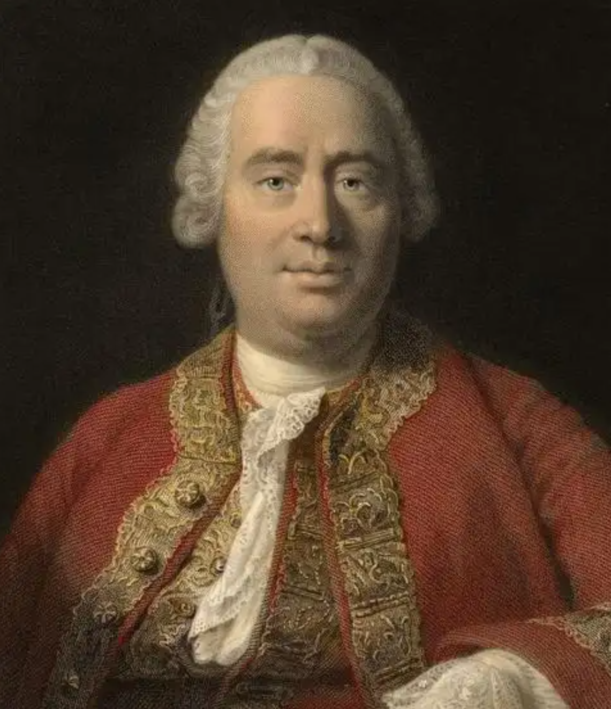
第七讲 庞加莱：科学的价值
四、《科学的价值》第十一章：科学与实在
§5 自然规律的演化与归纳
“可以假定，实际的自然规律并非恰恰就是我们所设想的那样;也可以假定，自然规律实际上就是我们所设想的那样，但是它并非总是如此。显然，我们永远也不能充分清楚地认识实际的规律，因此我们不能采纳这两种解决办法中的第一个，我们被迫臆测自然规律的演化。”
“我一点也不想在这里审查归纳原理的基础;我十分清楚地知道，我是不会成功的，证明这一原理与在没有这一原理的情况下要取得进展同样困难。我只希望表明，科学家如何运用以及如何被迫运用它。”
“假如在自然界中不存在相互类似或几乎相同的大量物体……那么归纳原理将无法应用。”
第十一章 §5，第 159–161 页。

Slide 34
第七讲 庞加莱：科学的价值
四、《科学的价值》第十一章：科学与实在
§5 决定与干预
“假定我们能够把宇宙中的一切现象系列包括到整个时间序列之中。我们能够设想被称之为序列的东西;我的意思是指前件和结果之间的关系。我不希望讲恒定关系或定律，我分别(也可以说单独)想象所认识的不同序列。
然后我们能够辨认出，在这些序列中没有两个是完全相同的。但是，正如我们刚刚叙述过的，如果归纳原理为真，那么将会有几乎相同的东西，并且可以彼此并驾齐驱地归类。换句话说，可以对序列进行分类。
决定论最终可以还原为这样一种分类的可能性和合理性。”
“我们是自发的决定论者……事实上，所有分类都以分类者的积极干预为条件。我同意，可以坚持这一点，可是在我看来，这种迂回似乎并非无用”
第十一章 §5，第 163–164 页。

Slide 35
第七讲 庞加莱：科学的价值
四、《科学的价值》第十一章：科学与实在
§6 客观性就是“主体间性”
“保证我们生活于其中的世界的客观性，就在于这个世界对于我们和其他思维者是共同的……”
“客观的东西必定对于许多心智来说是共同的，因而能由一人传达给其他人”
“他人的感觉对我们来说是一个永恒封闭的世界。我们无法证实，我称之为红色的感觉与我的邻人称之为红色的感觉是相同的。”
“感觉是不可传达的，或者毋宁说，感觉中的纯粹的质是不可传达的、永远无法穿透的。可是这些感觉之间的关系并非如此……凡是客观的东西都缺乏一切质，仅仅是纯粹的关系。”
第十一章 §6，第 167–168 页。

Slide 36
第七讲 庞加莱：科学的价值
四、《科学的价值》第十一章：科学与实在
§6 科学的客观性
“现在，什么是科学?我在前文说明过，科学首先是一种分类，是把表面孤立的事实汇集到一起的方式，尽管这些事实被某些天然的和隐秘的亲缘关系约束在一起。换言之，科学是一种关系的体系。我们刚才说过，唯有在关系中才能找到客观性;在被视之为彼此孤立的存在中寻求客观性，只能是白费气力……严格地讲，科学只是那种能够被看做为客观的关系。”
“因此，当我们问什么是科学的客观价值时，这并不意味着:科学教导我们事物的真实本性吗?而是意味着:科学教导我们事物的真实关系吗?”
“第一个问题是无理的，还剩下第二个问题。科学能够教导我们事物的真实关系吗?”
第十一章 §6，第 168 页。

Slide 37
第七讲 庞加莱：科学的价值
四、《科学的价值》第十一章：科学与实在
§6 科学是关系的体系
“死去的东西就是恰恰所谓的、自称能教导我们事物是什么的理论。然而，在它们之中总有某些东西幸存下来。如果一种理论能使我们认识到真关系，那么我们会明确得到这种关系，并且会再次发现，这种关系以新的伪装出现在取代了旧理论而成功地居于统治地位的另一理论中。”
——回想庞加莱的科学贡献
“可以说，科学仅仅是一种分类，分类不会为真，而只是方便的。然而，是方便的就是真的，这种为真不仅对我来说是如此，而且对所有人都是如此;对于我们的子孙来说，将仍然是方便的东西即为真;最后，不能出于偶然的东西即为真。”
“总而言之，唯一的客观实在在于事物之间的关系，由此产生宇宙的和谐。毫无疑问，这些关系，这种和谐，不能设想存在于构想它们的心智之外。但是，它们仍然是客观的，因为对于所有的思维者来说，它们现在是、将来会变成、或者将来永远是共同的。”
第十一章 §6，第 170 页。

Slide 38
第七讲 庞加莱：科学的价值
四、《科学的价值》第十一章：科学与实在
§7 地球在自转吗？
“我在《科学与假设》中说过：“……因此，地球自转这一主张没有意义，或者毋宁说，地球自转与假定地球自转更为方便这两个命题具有同一意义。”这些话引起了不可思议的诠释。一些人认为，他们在其中看到了托勒密体系的复活，也许还看到了宣布伽利略有罪是有正当理由的。”
“是的，不存在绝对空间;因此，有这样两个矛盾的命题:“地球自转”和“地球不自转”，它们中的无论哪一个都不比另一个更真。在运动学的意义上，为了肯定一个而否定另一个，就不得不承认绝对空间的存在。
但是，如果一个揭示了真关系而另一个则瞒着我们，那么我们仍然能够认为，前者在物理学上比后者更真……”
“在托勒密体系中，天体运动不能用有心力的作用来说明，天体力学是不可能的。天体力学向我们揭示的所有天体现象之间的密切关系都是真关系;断言地球不动就不得不否定这些关系”
第十一章 §7，第 174 页。

Slide 39
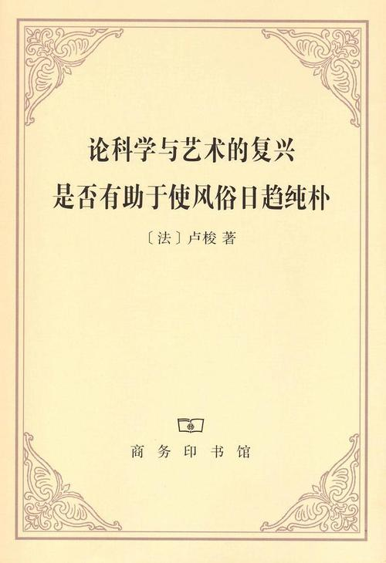
第七讲 庞加莱：科学的价值
四、《科学的价值》第十一章：科学与实在
§8 为科学而科学
“我们不可能了解所有的事实，因而必须选择那些值得了解的事实。在托尔斯泰(Tolstoi)看来，科学家随意地做出这种选择，而不是以实际应用为目的而做出合理性的选择。相反地科学家却认为，某些事实比另外一些事实更有趣，因为它们使未完成的和谐完备起来，或者因为它们使人们预见到大量的其他事实。要是科学家错了，要是他们隐含假定的事实的这种等级制度只不过是痴心妄想，那么就不会有为科学而科学，从而也就不会有科学。”
“只是由于科学和艺术，文明才具有价值。”
第十一章 §8，第 176 页。

Slide 40


第七讲 庞加莱：科学的价值
四、《科学的价值》第十一章：科学与实在
结语：“长夜中的一线闪光”
“凡不是思想的一切都是纯粹的无；由于我们只能够思考思想，由于我们用来谈论事物的全部词语只能够表述思想，因此宣称存在除思想以外的某些事物是一种毫无意义的断言。”
“地质史向我们表明，生命只不过是两个永恒死亡之间的短暂插曲，即使在这一插曲中，有意识的思想持续了并且将仅仅持续一瞬间。”
“思想无非是漫漫长夜之中的一线闪光而已。但是，正是这种闪光即是一切事物。”
第十一章 §8 末，第 176–177 页。

Slide 41
谢谢！
杜少凯 18792789214
dushaokai@xidian.edu.cn

